Slide 1
大中票券債券市場展望雙週報
2026/11/02

Slide 2
市場回顧
上周美國聯準會符合市場預期利率按兵不動，先前公布9月CPI年增率為3.70%，顯示仍具通膨壓力，加上原油價格維持高檔，市場對聯準會後續貨幣政策仍持審慎態度。上週五美債10年券收在4.9289%。
台債市場隨著美債利率及台股指數上週自高點大幅回落，台債市場的空頭氣氛稍有和緩。新一期指標十年券，得標利率2.001%，標售利率創下2008年9月以來新高。上週五台債10年券收在2.001%。

Slide 3
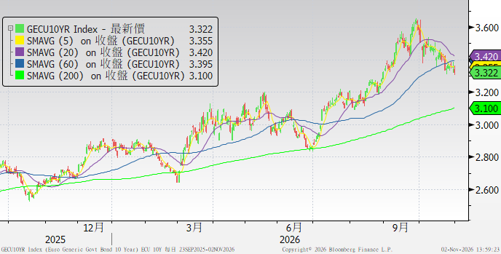
歐債十年期利率走勢圖

Slide 4
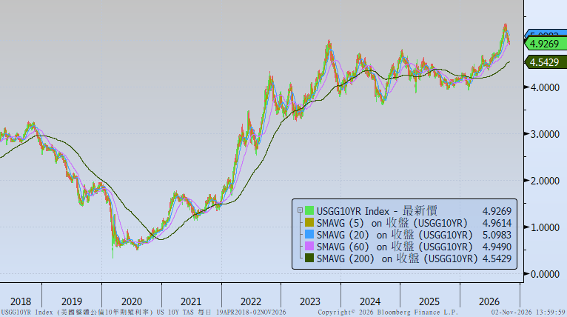
美債十年期利率走勢圖

Slide 5
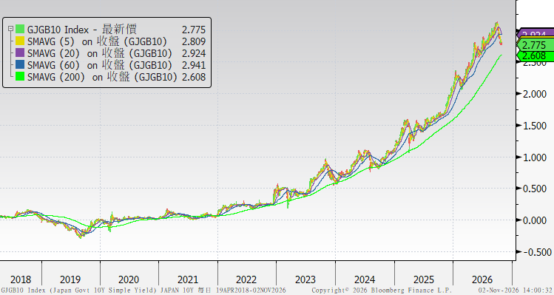
日債十年期利率走勢圖

Slide 6
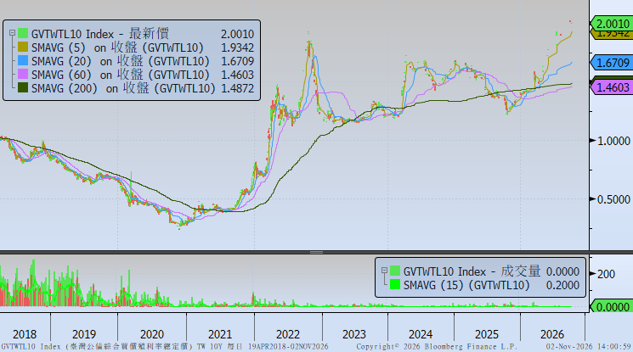
台債十年期利率走勢圖

Slide 7
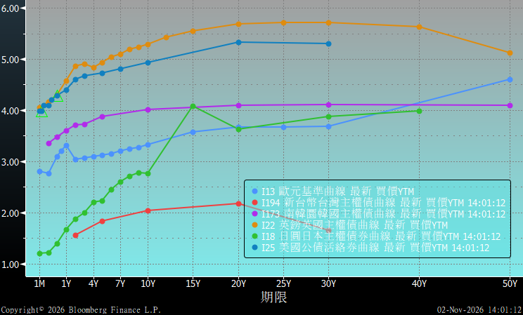
主要國家殖利率曲線

Slide 8
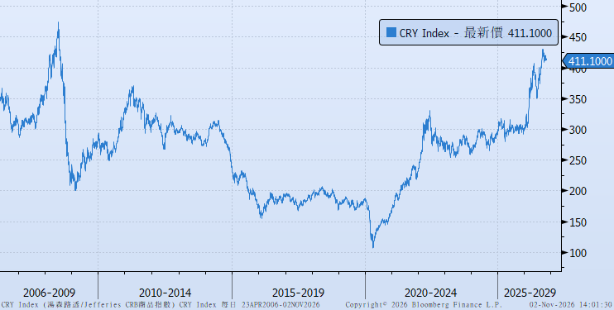
原物料指數

Slide 9
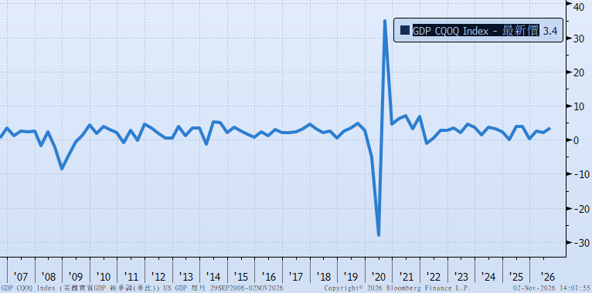
美國GDP成長率

Slide 10
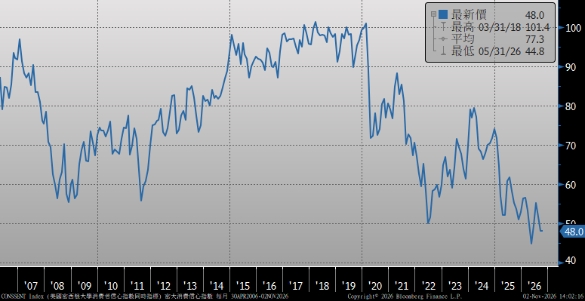
密大消費信心

Slide 11
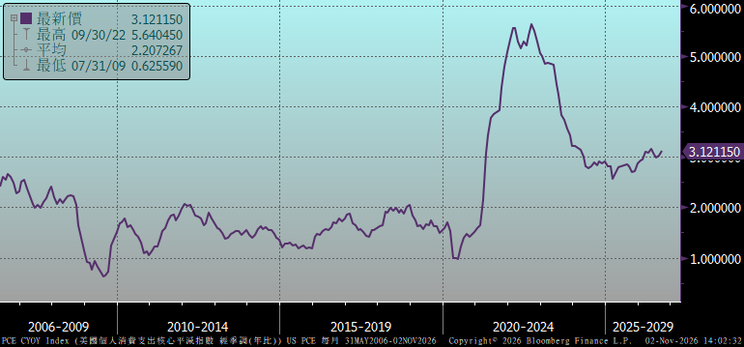
美國個人消費支出核心平減指數 經季調(年比)

Slide 12
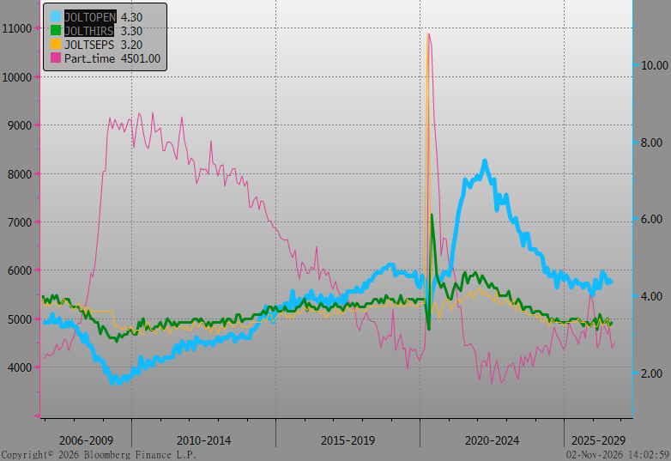
美國就業情況

Slide 13
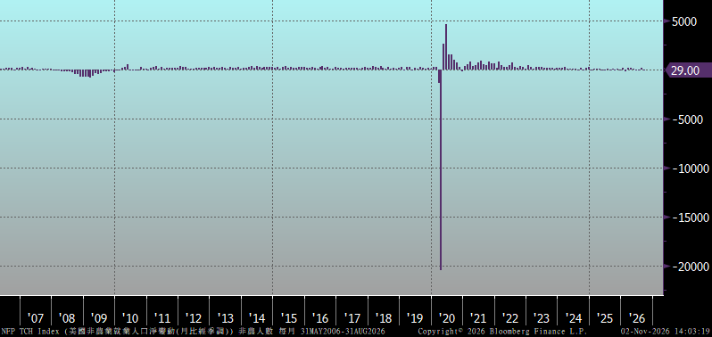
美國非農就業人數

Slide 14
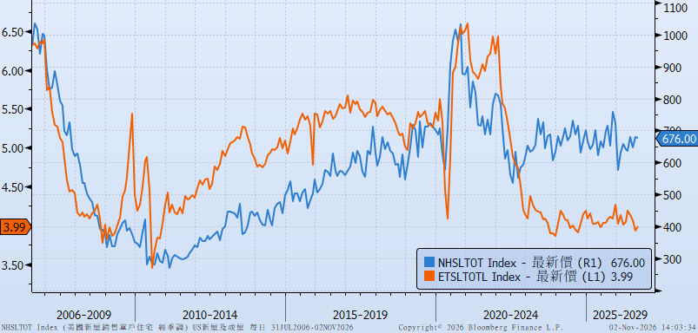
美國新屋及成屋銷售

Slide 15
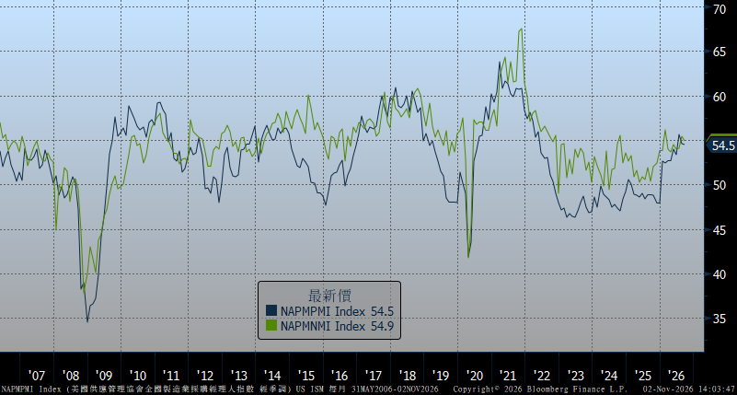
ISM指數

Slide 16
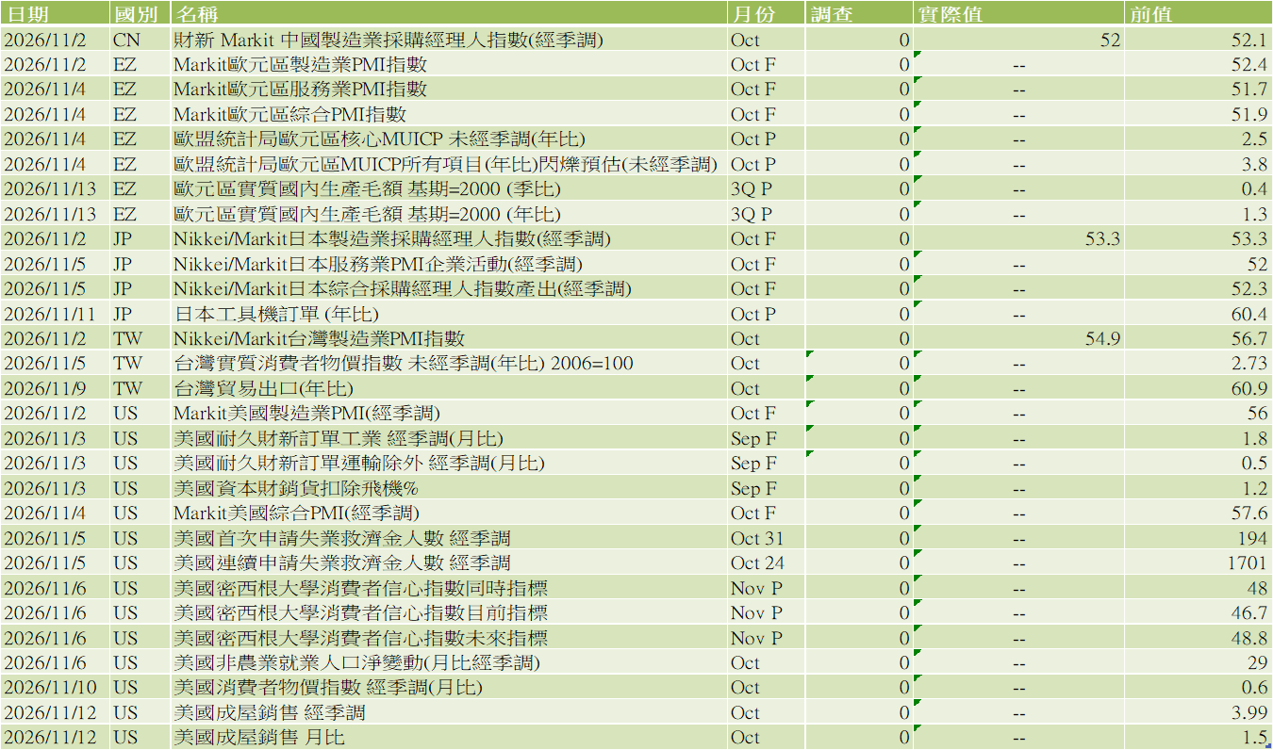
經濟數據預報

Slide 17
市場展望
從利率走勢看，美債10年期利率雖回跌，但短線趨勢仍偏向區間震盪。
本週關注經濟數據重點為，美國5月非農就業數據，市場預估5月非農新增就業為5.5至6.5萬人以及CPI年增率預估仍將維持在3.74%附近。
操作方面，近期美債受到能源價格攀升通膨壓力影響、AI發債資金競爭影響，美債殖利率料仍將高檔整理，先行觀望本週經濟數據指引。台債市場，目前公債殖利率在相對高檔，操作保守觀望處之。

